Slide 1
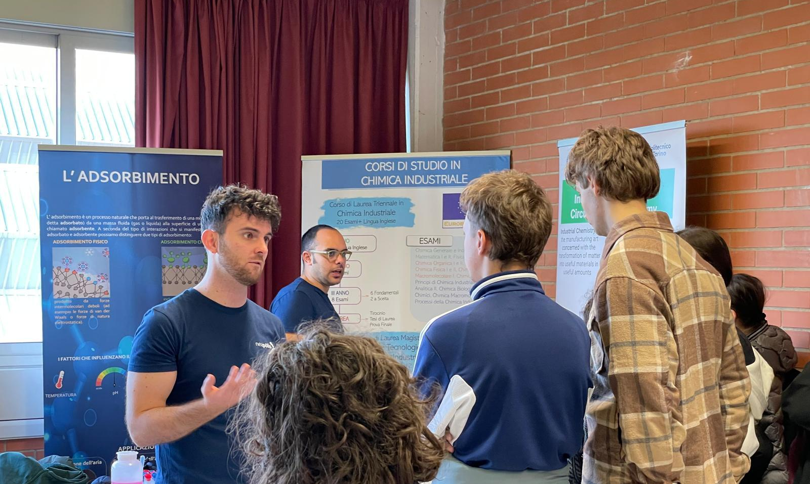
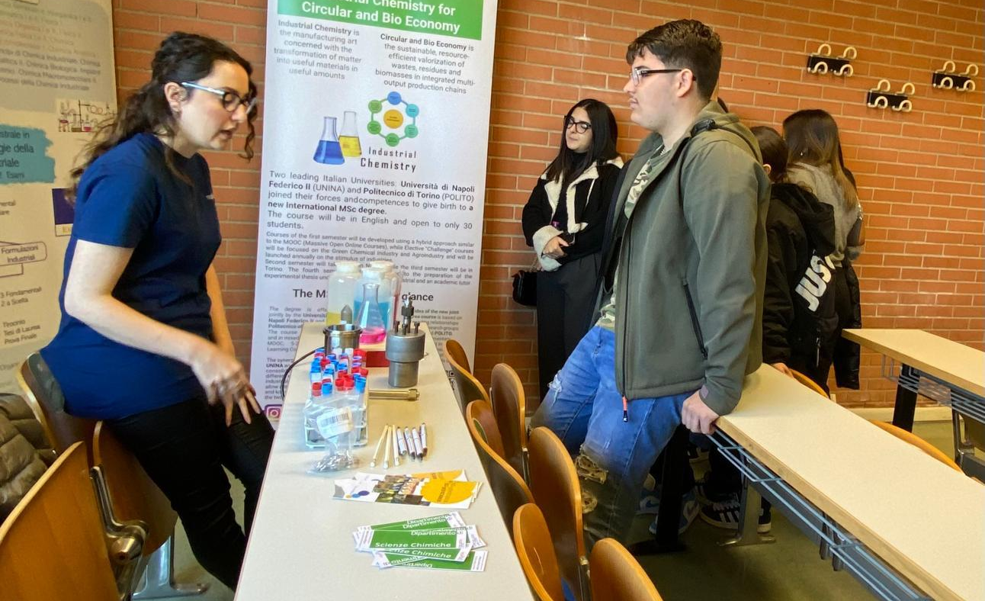

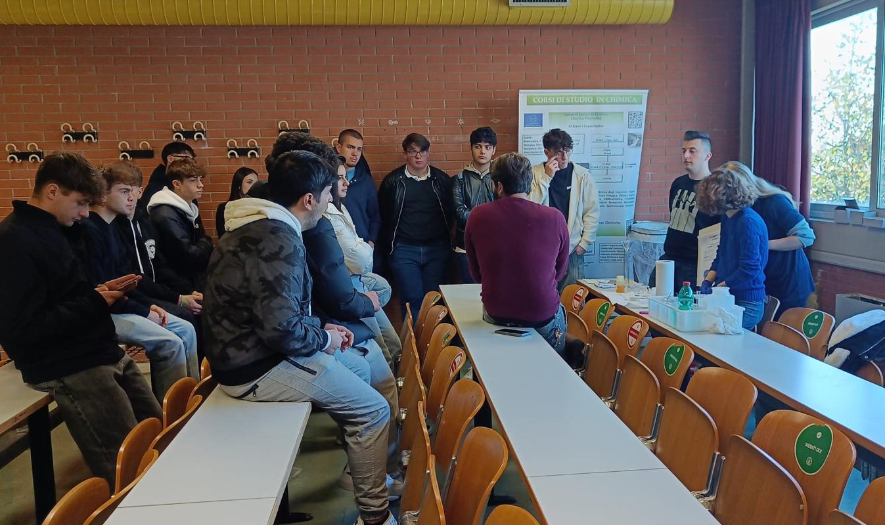
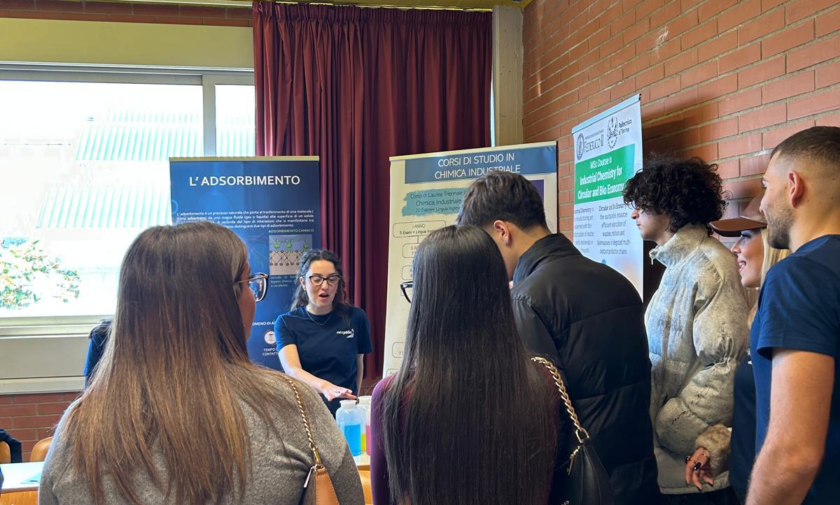
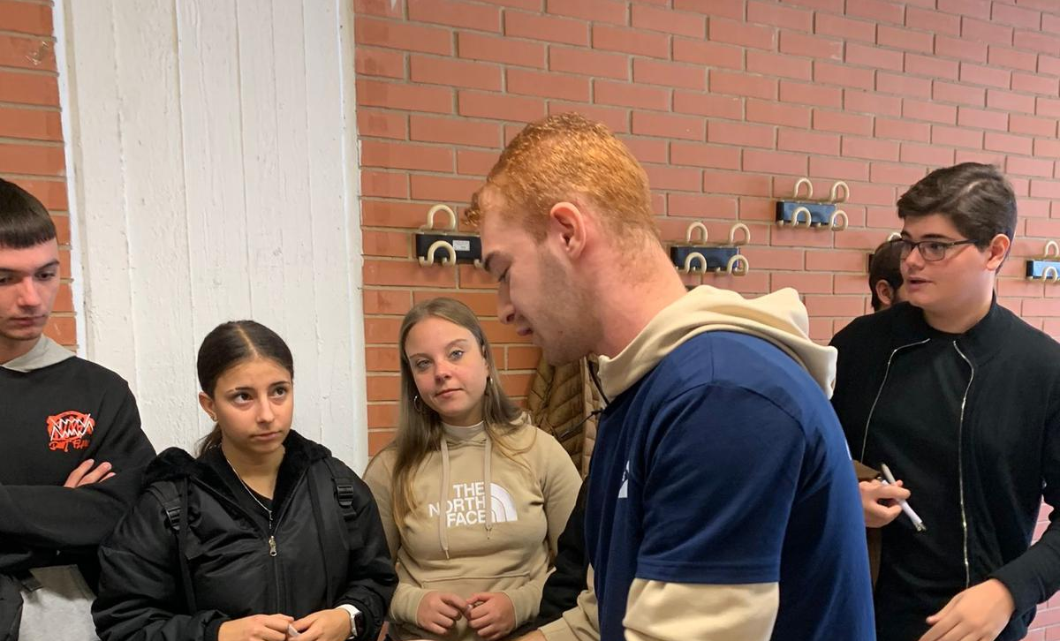
CHIMICA: Roberta Cipullo, Silvana Pedatella, Lucia Panzella, Roberto Esposito
Fulvio De Paola (dottorando), Massimo Melchiorre (dottorando), Vincenzo Langellotti (dottorando), Imma Manco (dottoranda), Domenico Lentini (dottorando), Federica Tinto (studentessa magistrale), Michelle Joy Pane (studentessa magistrale), Natalia Camardo (studentessa triennale), Fiorella Barbato (studentessa triennale), Lorenzo Laborina (studente triennale)
CHIMICA INDUSTRIALE: studenti triennali di Chimica Industriale (D’Urso Giuseppe, Miranda Antonio, Battaglia Laura, Fornario Giuliana, De Gruttola Alessandro, Marchetiello Mattia, Stornaiuolo Sonia); studenti magistrali di Chimica Industriale (Cirillo Claudia, Pagliaro Giuseppe, Mennillo Matteo; De Luca Michela (assegnista); Chianese Marica (dottoranda); Michele Emanuele Fortunato (dottorando); Luca Mastroianni (dottorando)
BIOTECNOLOGIE INDUSTRIALI: Daniele Tammaro, Alessio Guadagni (studente magistrale), Claudio Esposito (dottorando), Martina Schibeci (dottoranda), Enrica Giustino (dottoranda), Luca Livio Levorato (dottorando), Francesco Pisani, Adriano Acunzo
Plenary Chimica e Chimica Industriale: Lucia Panzella, Rosa Turco, Rosa Vitiello, Odda Ruiz De Ballesteros, Silvana Pedatella, Andrea Carpentieri
Plenary Biotecnologie Industriali: Daria Maria Monti, Alessandra Pollice, Valeria Giosafatto, Bartolomeo Della Ventura, Angela Arciello

Slide 2
